Slide 1

Khóa đào tạo Lập trình Web sử dụng PHP

Slide 2


Slide 3
Outline
Middleware

Slide 4
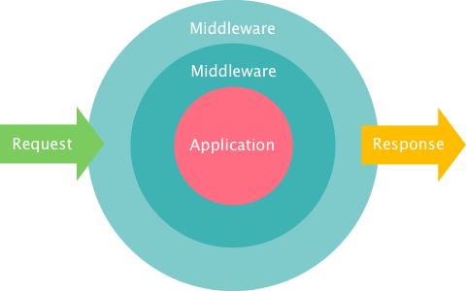
Middleware
Dùng để lọc HTTP Request trước khi bước vào logic chính
Trong trường hợp request không thể vượt qua điều kiện để vào ứng dụng thì sẽ bị reject (tiêu biểu nhất là bị điều hướng sang trang khác), không thể đến được với middleware tiếp theo và đến với code của ứng dụng

Slide 5
Ví dụ bài toán
Để xem một chức năng nhất định thì yêu cầu đăng nhập
Đăng nhập là middleware, nếu ko phải là người dùng đã được xác thực thì không được phép vào ứng dụng
Để vào ứng dung cần đăng nhập và có đủ quyền
Đăng nhập là middleware, kiểm tra có quyền là middleware thứ 2

Slide 6
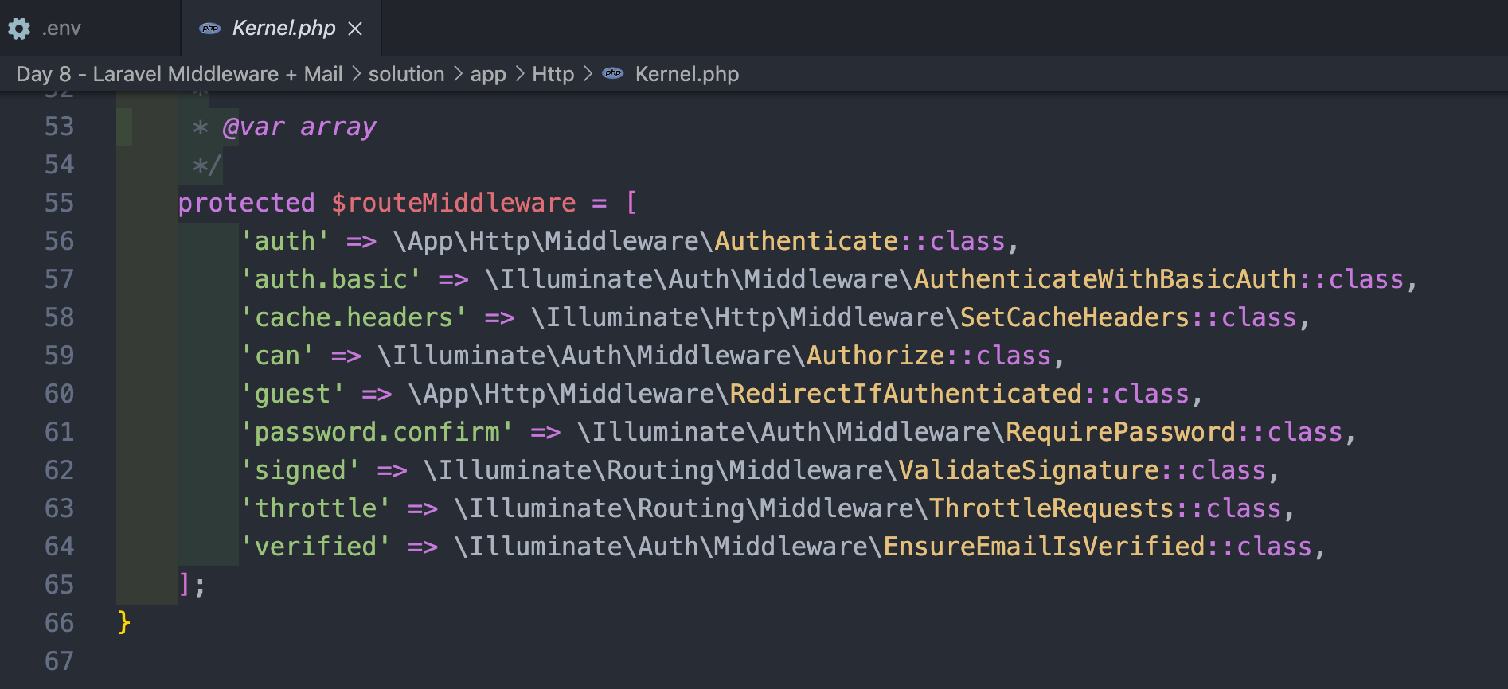
Middleware
Về cơ bản, Laravel đã có sẵn middlewares, được định nghĩa trong App\Http\Kernel.php

Slide 7
Các kiểu Laravel middlewares
Global middleware
Middleware chạy ở tất cả request
Middleware theo nhóm
Kết hợp nhiều middleware trong một nhóm
Route middleware
Middleware chạy ở một số route nhất định.

Slide 8
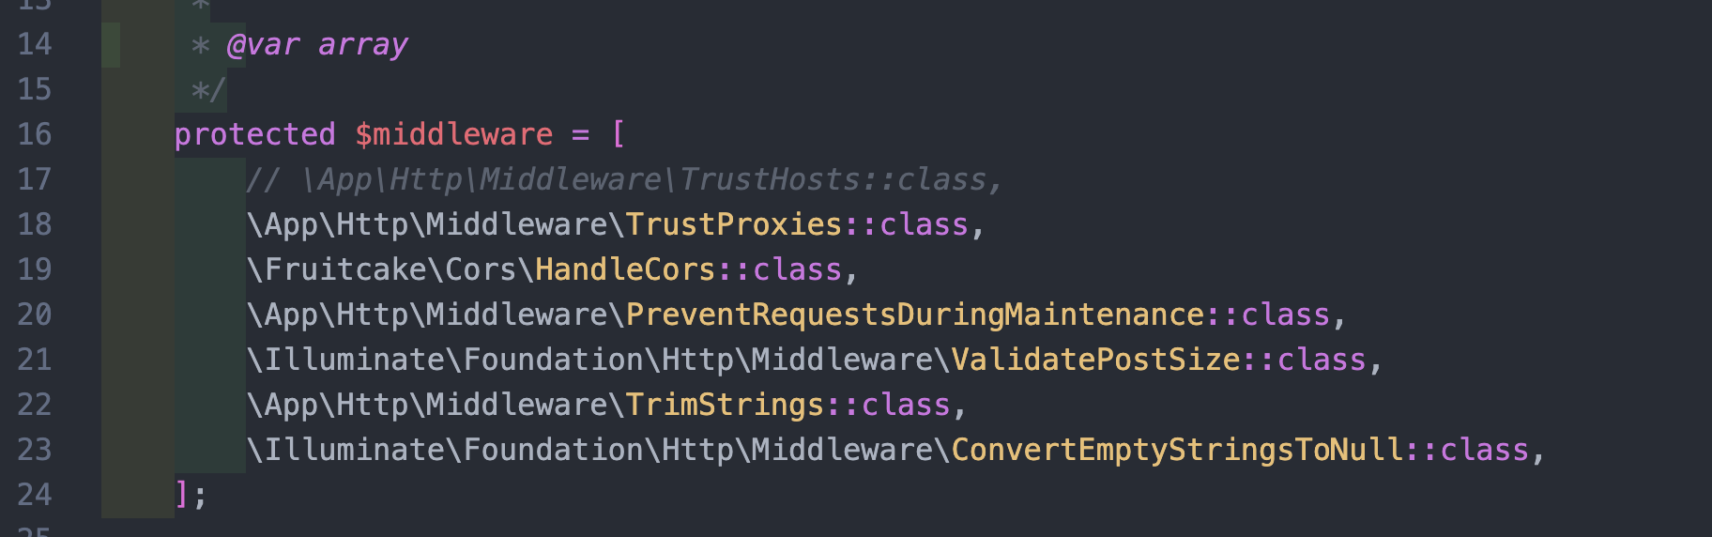
Một số global middleware

Slide 9
Một số global middlewares
PreventRequestDuringMaintenance: Chỉ có một số URL nhất định mới được parse qua middleware này, còn lại toàn bộ request sẽ bị chặn hết.
HandleCors: Cho phép ứng dụng xử lí CORS – cho phép các domain khác có thể lấy được data bên ứng dụng để hiển thị (thường dung cho SPA – Single Page Application).
TrimString: Xoá khoảng trắng giữa đầu và cuối chuỗi
ConvertEmptyStringToNull: Biến đổi chuỗi “” thành NULL.

Slide 10
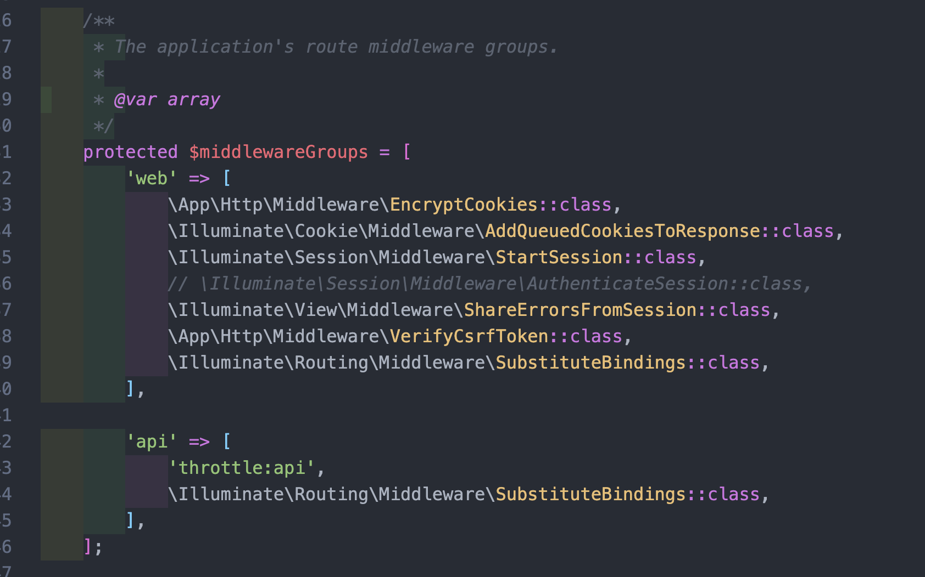
Middleware Group
Là một tập middlewares, được nhóm lại và đặt tên với alias nhất định

Slide 11
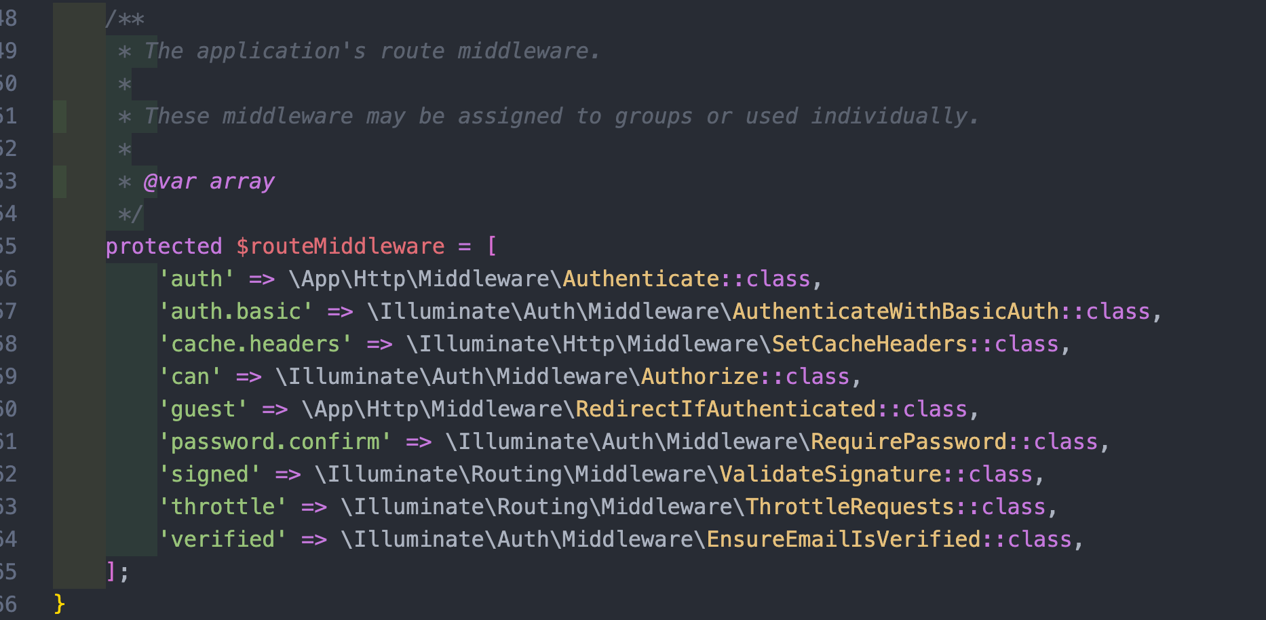
Route middleware
Middleware chạy với một số route nhất định

Slide 12
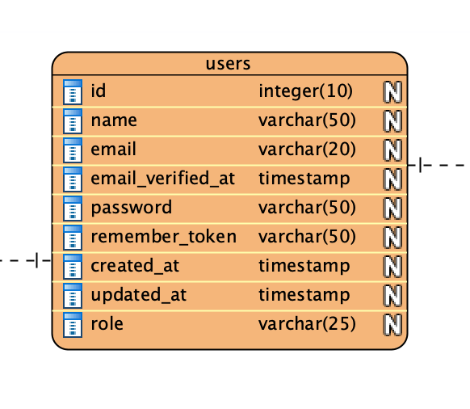
Ví dụ bài toán
Cơ bản nhất, mỗi người sẽ có một role nhất định. Chúng ta sẽ thêm migration để thêm quyền cho người dung.
Role ở đây sẽ là nullable.

Slide 13
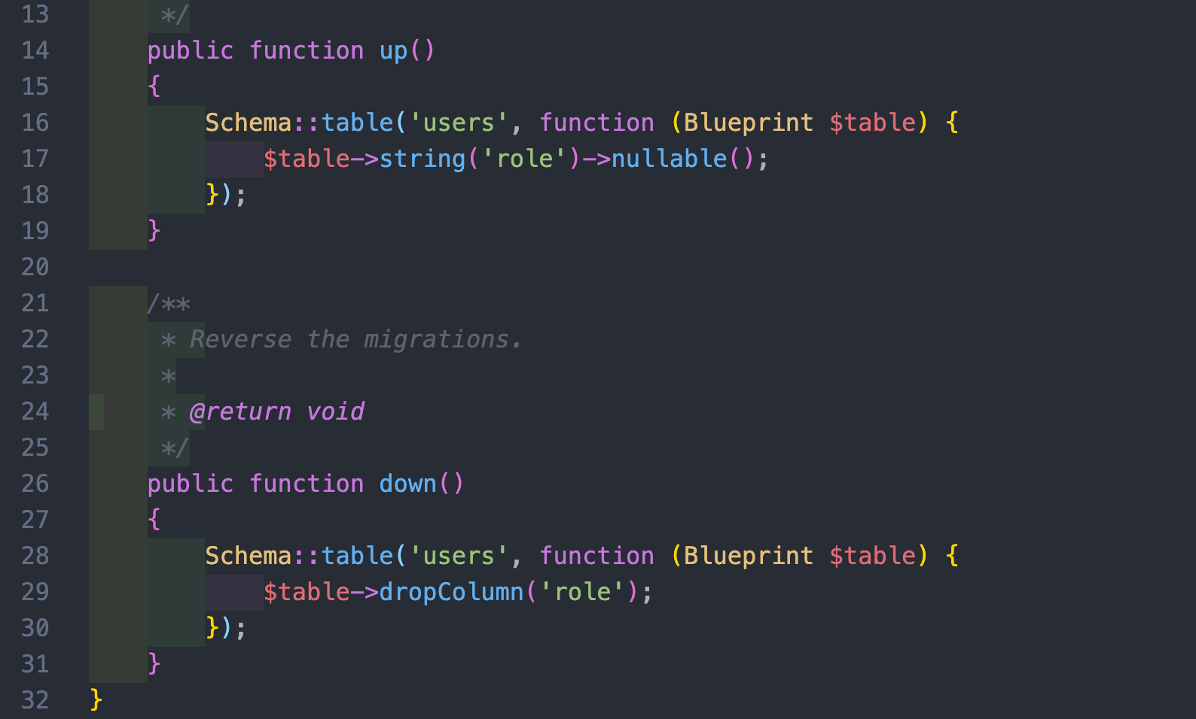
Tạo migration

Slide 14
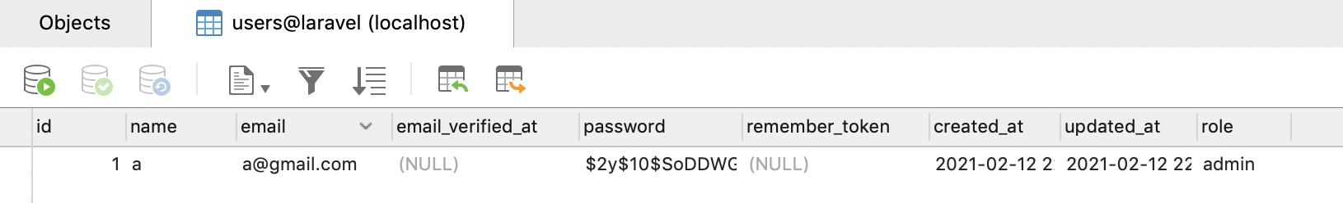
Vào db để gán user role admin
Trong thực tế, quá trình gán role cho người dùng sẽ có giao diện riêng. Tuy nhiên để tiện cho vde demo, role sẽ được fix cứng là admin trong CSDL

Slide 15
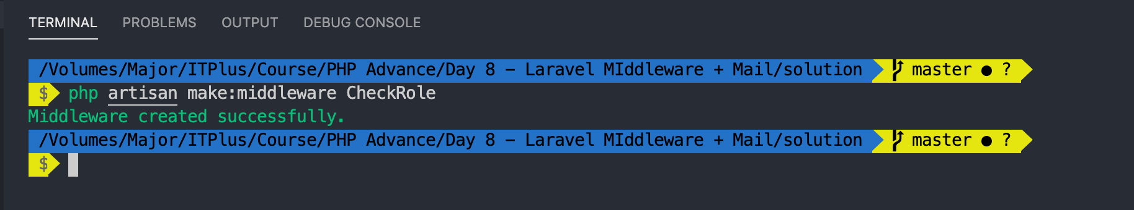
Tạo middleware
Php artisan make:middleware Tên_middleware
Tên_middleware: Tên của middleware cần implement
Middleware được tạo ra ở app\Http\Middleware

Slide 16
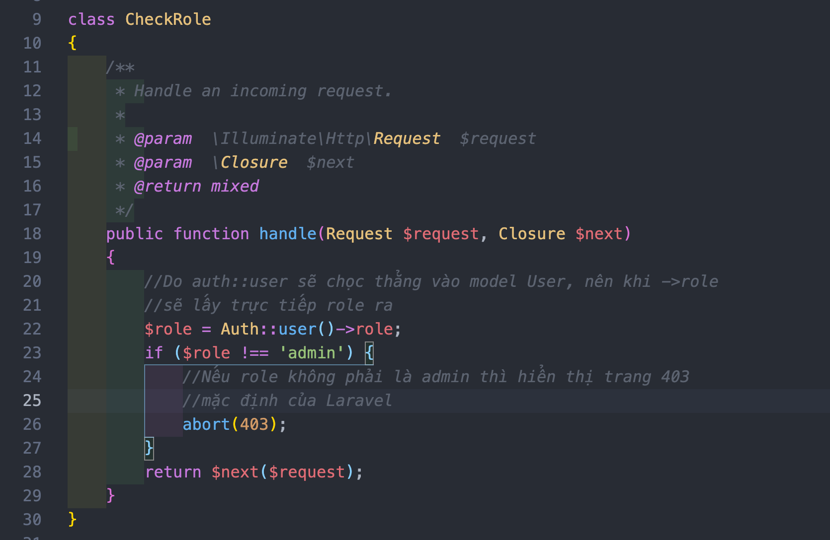
Viết middleware logic

Slide 17
Tuỳ biến trang 403 page
Trong trường hợp muốn tuỳ biến trang 403 mặc định của Laravel, thì thêm một thư mục errors
Sau đó tạo trang 403.blade.php trong thư mục errors
Viết nội dung vào đó theo ý thích

Slide 18
Giải thích middleware
Return $next($request): Nếu thành công thì middleware tiếp theo (nếu có) sẽ được chạy

Slide 19
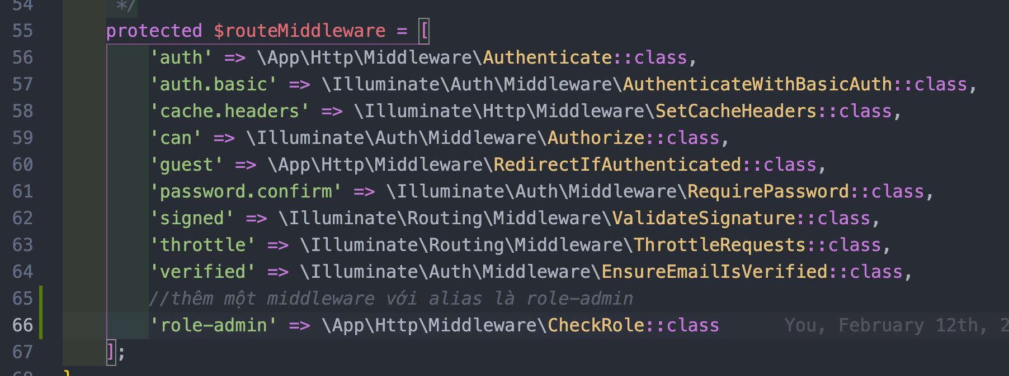
Đăng kí middleware
Mở app/Http/Kernel.php. Để thêm mới 1 route, them một key và class ứng với key đó trong $routeMiddleware

Slide 20
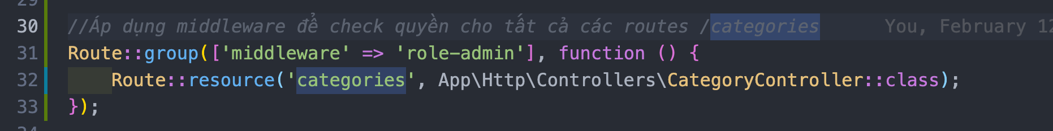
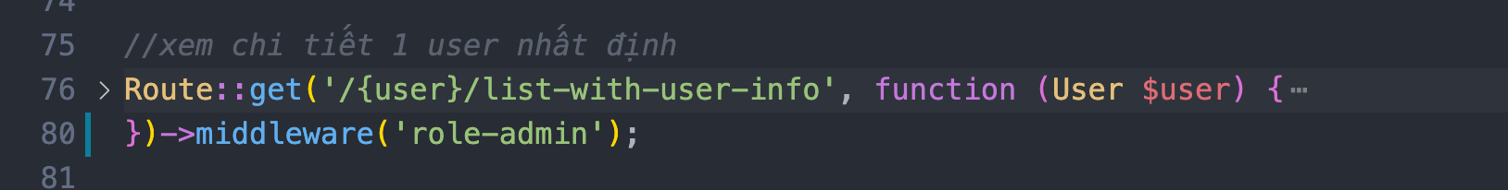
Đăng kí middleware vào route
Với route resource hoặc với nhóm route, cách tốt nhất là gói tất cả các route vào một Route::group rồi đánh middleware vào đó
Với middleware đơn lẻ, sử dụng method middleware() để kiểm tra

Slide 21
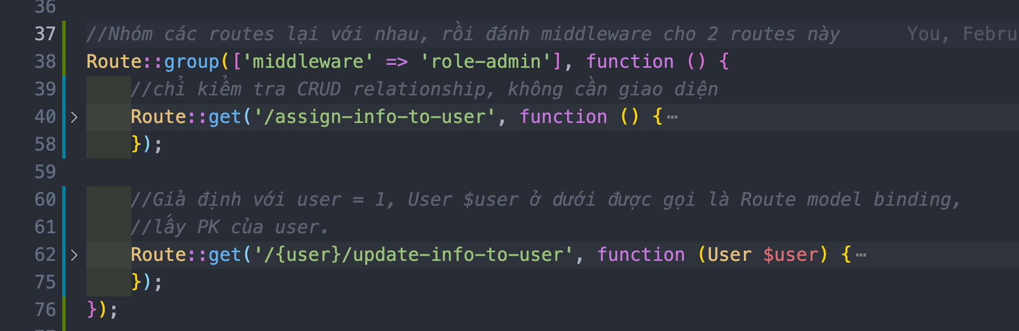
Đăng kí middleware vào route
Có thể nhóm các routes với nhau rồi đánh middleware để áp dung middlewares vào các routes đó.

Slide 22
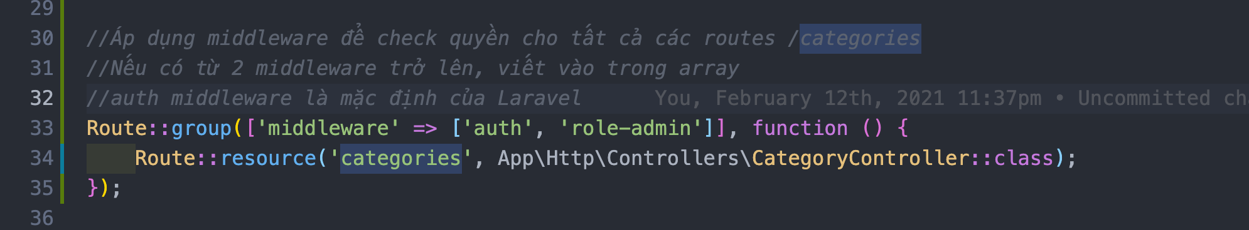
Đăng kí với nhiều middlewares
Sử dung dấu [] để khai báo danh sách middlewares được áp dụng trong route
Chú ý: Thứ tự middlewares rất quan trọng, cần xác định rõ middleware nào check trước, middleware nào được check sau
Ở hình dưới, auth được check trước, rồi mới đến role-admin

Slide 23
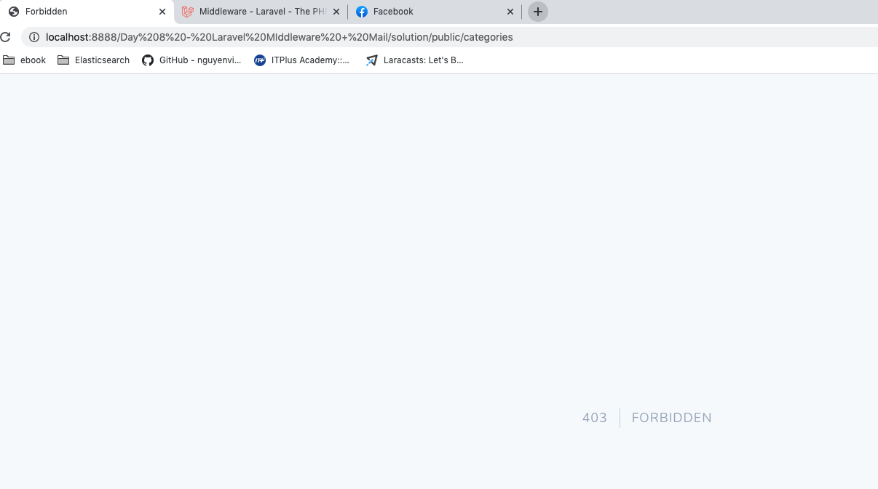
Kiểm tra
Với trường hợp không phải là admin

Slide 24
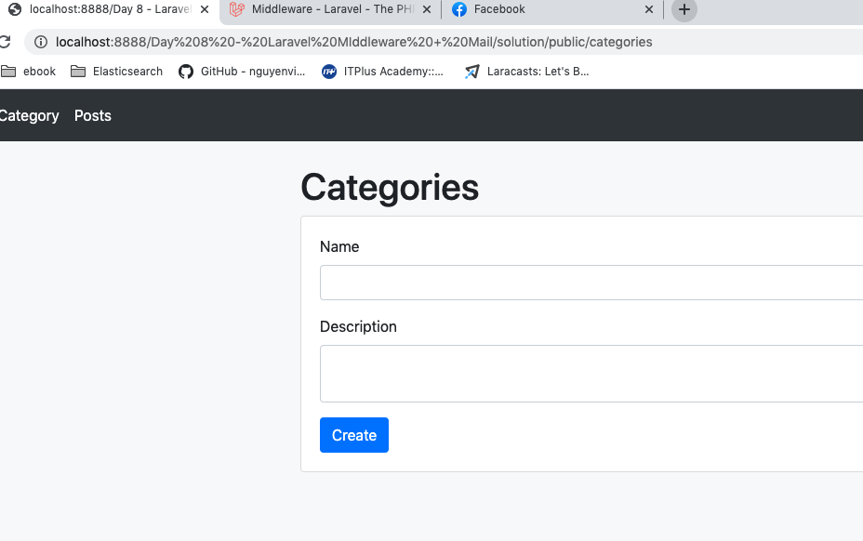
Kiểm tra
Với trường hợp là admin

Slide 25
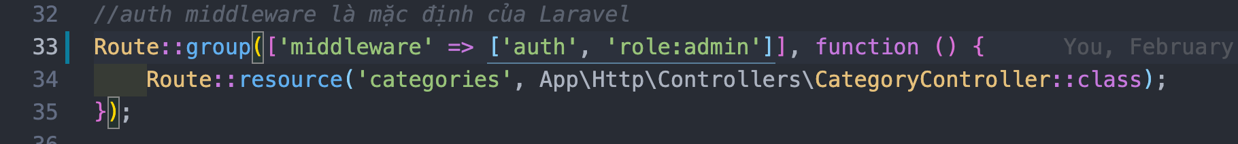
2. Sử dụng tham số trên middleware
Sử dụng dấu “:” để truyền tham số vào middleware
Tham số này được xác định là $roleName trong middleware
Khi chạy chương trình trả về kết quả tương tự

Slide 26
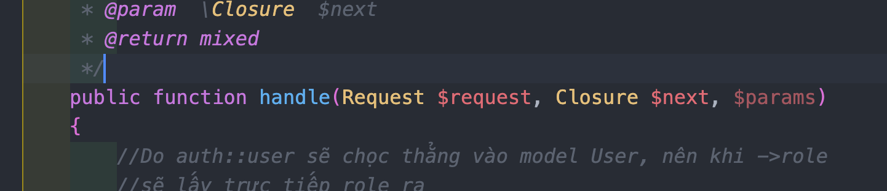
Middleware với tham số
Nếu có truyền biến trong middleware: Đơn giản thêm một $params nữa sau Closure $next
:admin tương đương với $params

Slide 27
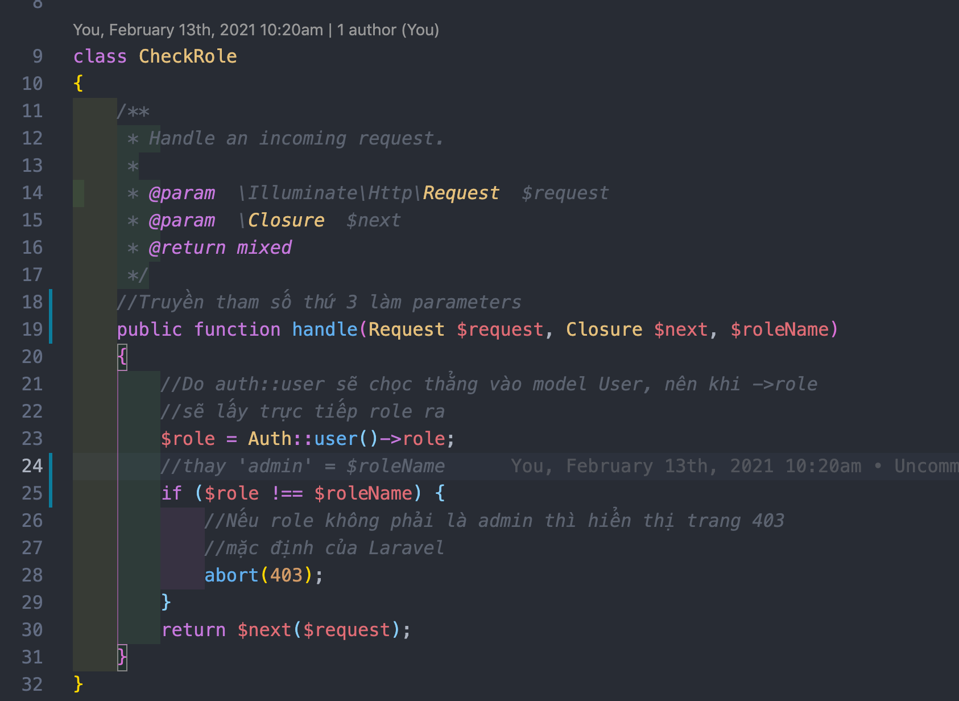
Truyền tham số vào middlewares

